Slide 1
User Guide EMCS – RG BAST
Jakarta, Jan 2021 • Digital & IT – Innovation / Supply Chain Department
Confidentiality Status Yellow
Notes:
ICC.ICC.SOP.001.R01
Tata Cara Pembuatan dan Pengendalian Dokumen
Procedures for Documents Development and Control
Status Dokumen
Non Confidential: dapat disebarluaskan kepada semua serta kepada pihak eksternal.
Green: hanya beredar sebatas lingkup perusahaan. Bila ingin disebarluaskan ke pihak eksternal harus mendapat persetujuan unit fungsional atau unit bisnis terkait yang menerbitkan dokumen.
Yellow: hanya beredar sebatas lingkup unit fungsional atau unit bisnis. Bila ingin disebarluaskan ke pihak lain, harus mendapat persetujuan dari unit fungsional atau unit bisnis terkait yang menerbitkan dokumen.
Red: hanya beredar pada pihak yang berwewenang saja (rahasia). Bila ingin disebarluaskan ke pihak lain harus mendapat persetujuan dari unit fungsional atau unit bisnis terkait yang menerbitkan dokumen.
Document Status
Non confidential: can be distributed to all including external document.
Green: limited to internal distribution only. If it needs to be distributed externally approval shall be obtained from related functional or business unit whom publish the document.
Yellow: distribution limited to functional unit or business unit only. If it needs to be distributed to others, approval shall be obtained from related functional or business unit whom publish the document.
Red: limited for distribution to authorized persons only. If it needs to be distributed to other persons, approval shall be obtained from related functional or business unit whom publish the document.

Slide 2



Overview
Menu RG BAST ini digunakan untuk :
Menampilkan list goods receive
Melakukan proses create GR
Flow
Submit
Approved
Requestor create RG
RG akan di review oleh Tim Warehouse (Pickup PIC)
RG sudah di approve dan status berubah menjadi “Picked Up”.
Flow selanjutnya adalah pembuatan dokumen Cargo List yang dilakukan oleh tim CKB pada menu Cargo List (Dokumen User Guide Terpisah)
Revise/Reject

Slide 3
Create RG BAST
By Requestor

Slide 4
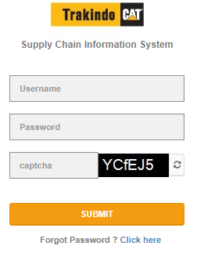
Cara Akses Aplikasi
Buka browser pada computer (Rekomendasi menggunakan google chrome)
Ketik pada browser - http://pis.trakindo.co.id/
Masukkan (username , password dan captcha yang sesuai) dan klik Submit.

Slide 5
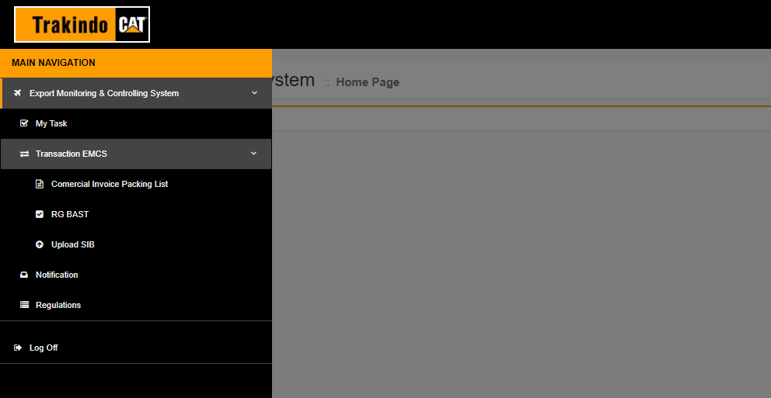
Aplikasi EMCS
Setelah berhasil Login maka lakukan proses berikut:
Klik menu Export Monitoring System
Klik transaction EMCS
Klik sub menu RG Bast
1
2
3

Slide 6
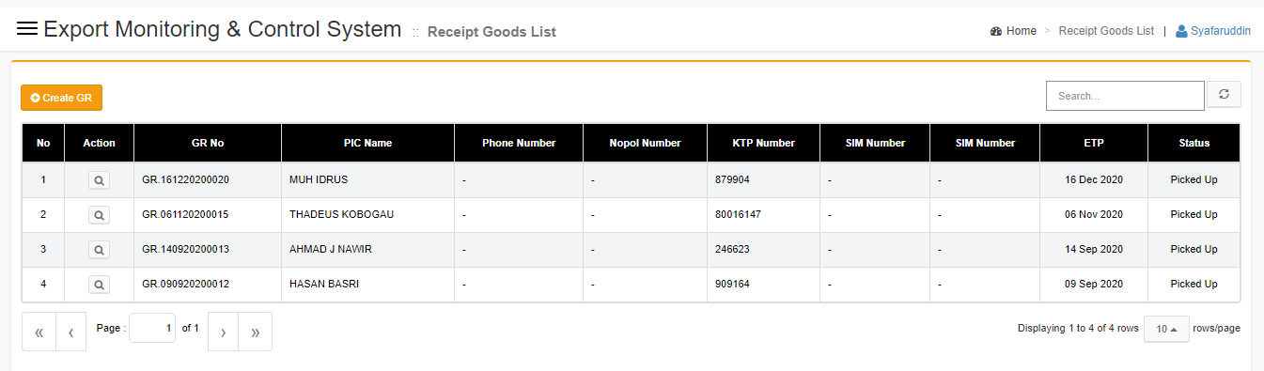
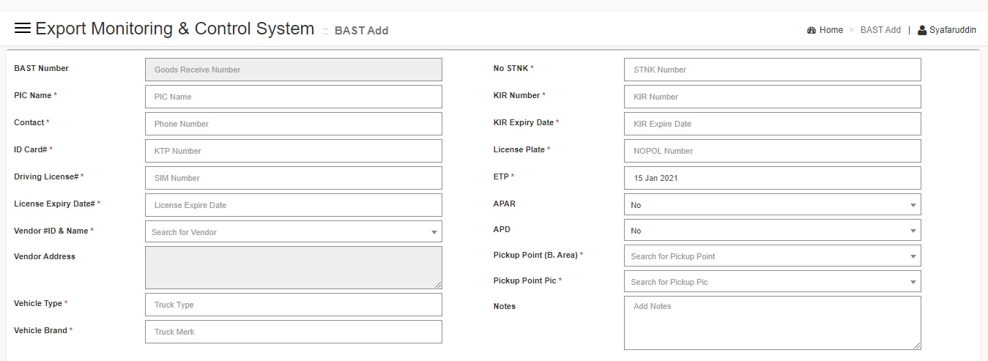
Create RG Bast
Setelah berhasil menampilkan layar aplikasi, maka selanjutnya :
Klik Create GR
Sistem akan menampilkan form add GR
1
2

Slide 7
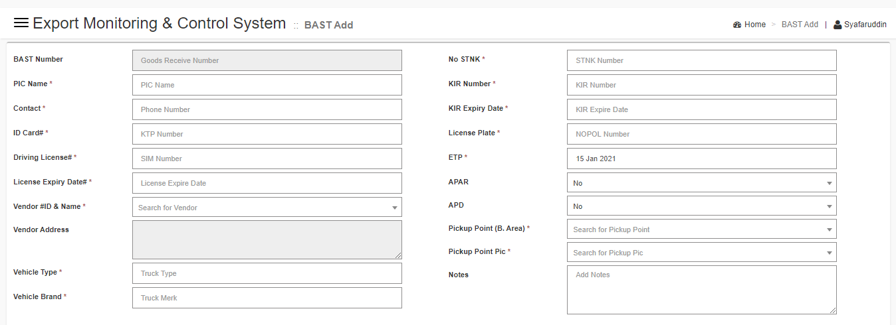
Create RG BAST
Setelah berhasil menampilkan form add, maka isi form tersebut dengan langkah sebagai berikut:
Isi kolom PIC Name (Nama driver)
Isi kolom contact (contact driver)
Isi kolom ID Card (KTP driver)
Isi kolom driving license (SIM driver)
Isi kolom License Expire date (tanggal expired SIM driver)
Pilih vendor id & name Dapat di pilih berdasarkan ID ataupun nama (Nama perusahaan pengangkut/trucking)
Isi kolom vehicle type (jenis kendaraan) contoh : Truck Enkel, wing box, trailer 20’, dll
Isi kolom vehicle brand (merk kendaraan) contoh : Toyota, Mitsubishi, Scania, dll
1
2
3
4
5
6
7
8

Slide 8
Create RG BAST
Isi kolom No.STNK (STNK kendaraan)
Isi kolom KIR Number (no KIR kendaraan)
Isi kolom KIR Expiry Date (tgl mati KIR kendaraan)
Isi kolom license plate (Nopol)
Isi kolom ETP (tgl perkiraan pickup barang)
Pilih kolom APAR (Alat Pemadam Api Ringan)
Pilih kolom APD (Alat Pelindung Diri)
Pilih pickup point Area Data list pickup poin Area yang muncul adalah area sesuai dengan list CIPL yang tersedia
Pilih pickup poin PIC 🡪 List PIC akan muncul sesuai dengan pickup point yang dipilih pada CIPL Note : Nama PIC yang dipilih ini menentukan siapa yang akan melakukan approval dari RG yang di create
Isi kolom notes jika diperlukan
9
10
11
12
13
14
15
16
17
18

Slide 9
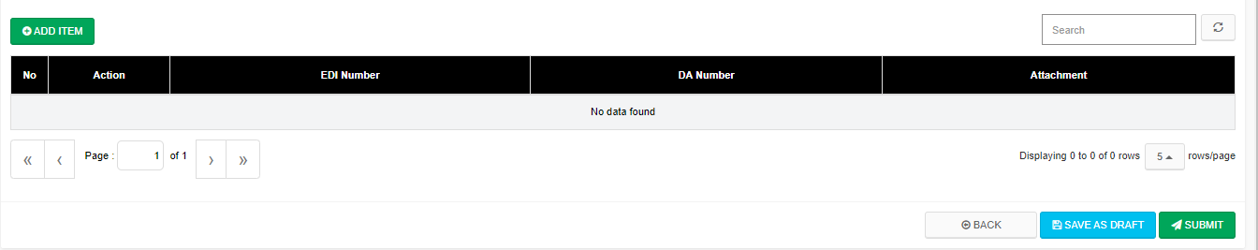
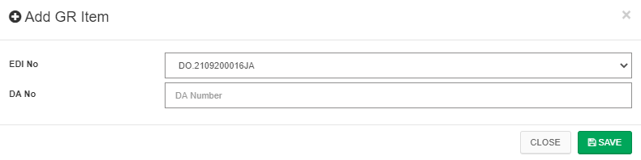
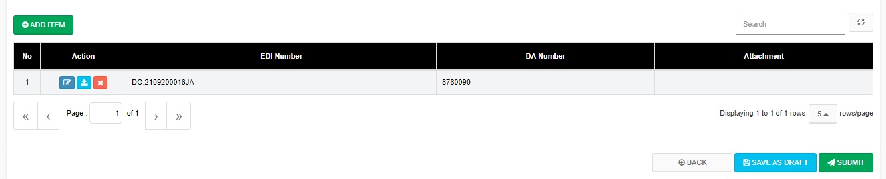
Create RG BAST
Setelah berhasil mengisi form diatas, maka langkah selanjutnya adalah sebagai berikut:
Klik Add Item
Sistem akan otomatis menyimpan data yang sudah diinputkan diatas, lalu memunculkan popup add GR Item seperti pada gambar no 20. Setelah popup berhasil muncul, maka lakukan langkah berikut:
Pilih EDI No Data EDI No yang tampil adalah nomor EDI dari CIPL yang status CIPL nya sudah pickup goods (sudah selesai approvalnya)
Inputkan DA no
Klik save
Setelah berhasil melakukan save GR Item, maka otomatis system akan menampilkan data yang dipilih seperti pada gambar no 24.
Note: User dapat menambahkan EDI number lebih dari 1 dengan cara klik add item. No EDI yang telah dipilih sebelumnya, akan hilang dari list popup (no 21)
19
20
21
22
23
24

Slide 10
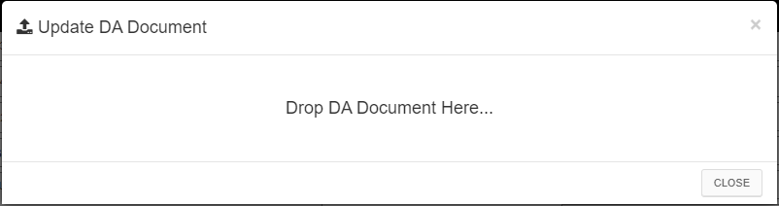
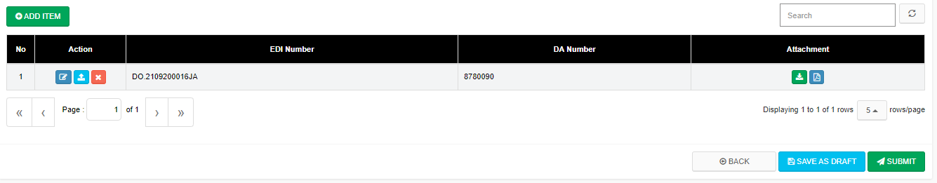
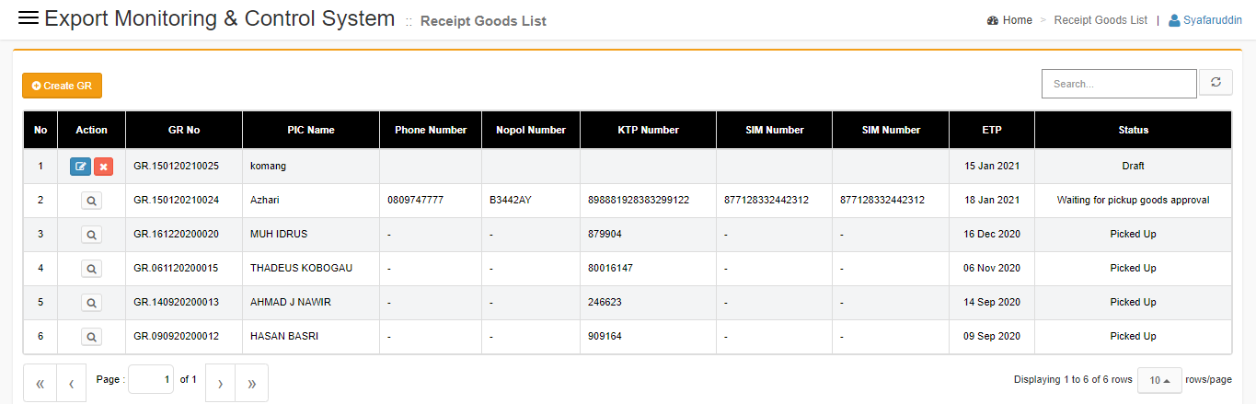
Create RG BAST
Apabila dibutuhkan untuk melampirkan attachment seperti DA document, user dapat klik tombol dan system akan menampilkan form upload seperti pada gambar no 25 dan lakukan langkah berikut:
Klik kotak drop DA untuk menampilkan window pencarian file. Atau dapat langsung drag & drop file
Note: user hanya dapat attach 1 file di setiap nomor DO
Setelah berhasil melakukan proses attachment, maka system otomatis menyimpan file yang diupload tersebut seperti pada gambar no 27
Setelah proses penginputan semua formnya selesai, maka:
Klik save as draft jika hanya ingin menyimpan data
Atau klik submit untuk menyimpan dan mengirimkan data ke tim warehouse untuk di review
Setelah user berhasil submit data, maka system otomatis akan mengirimkan data tersebut ke tim warehouse untuk di review, dan status GR nya menjadi “Waiting for pickup goods approval” seperti pada gambar no 30
25
26
27
28
29
30

Slide 11
Approval RG BAST
By Tim Warehouse

Slide 12
Cara Akses Aplikasi
Buka browser pada computer (Rekomendasi menggunakan google chrome)
Ketik pada browser - http://pis.trakindo.co.id/
Masukkan (username , password dan captcha yang sesuai) dan klik Submit.

Slide 13
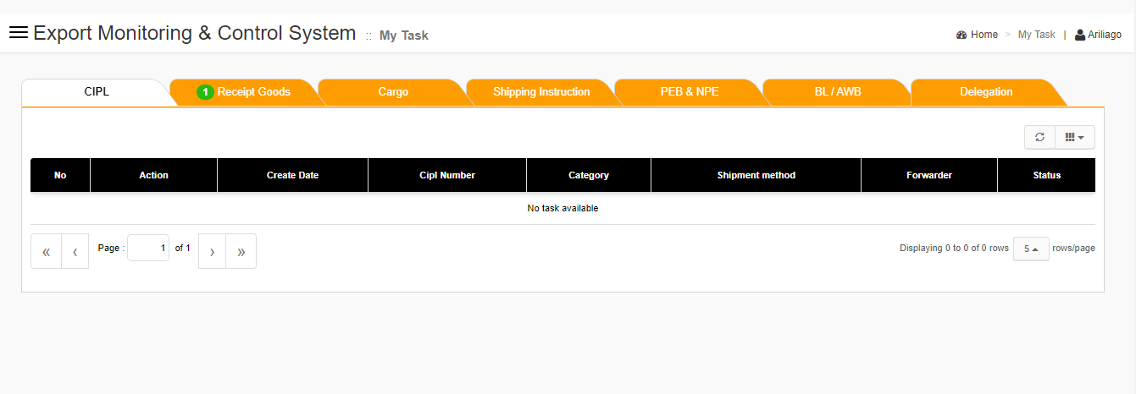
Approval RG BAST
Setelah berhasil Login maka lakukan proses berikut:
Klik menu Export Monitoring System
Klik My Task
Sistem akan menampilkan halaman my task
1
2
3

Slide 14
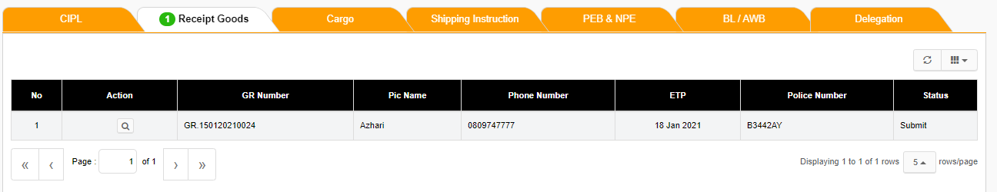
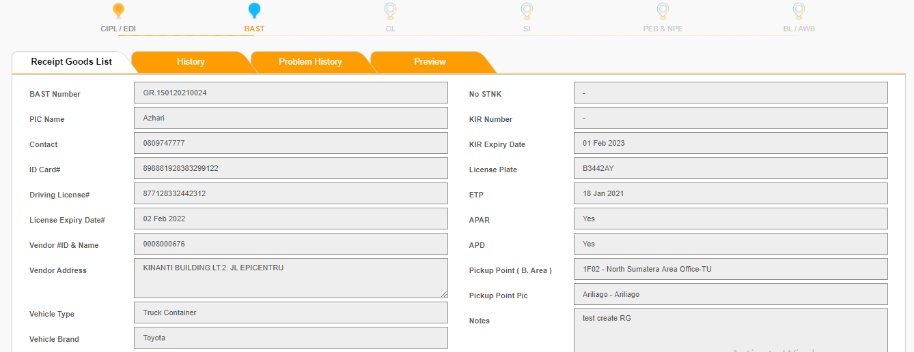
Approval RG BAST
Setelah berhasil menampilkan halaman my task, maka lakukan langkah berikut:
Klik tab Receipt Good Note : apabila ada RG yang harus di lakukan approval, maka akan muncul tanda notifikasi warna hijau seperti pada gambar.
Klik tombol action pada RG yang diinginkan dan system akan menampilkan detail RG seperti pada gambar no 6
4
5
6

Slide 15
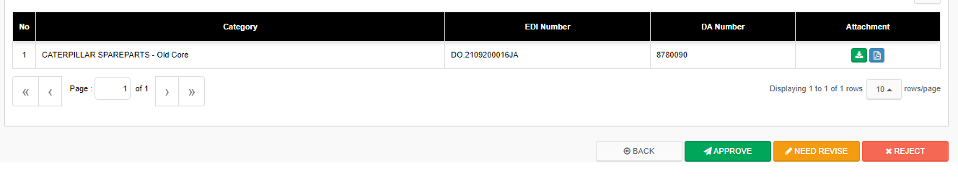
Approval RG BAST
Setelah berhasil menampilkan halaman detail RG BAST, maka selanjutnya user dapat melakukan proses approval sebagai berikut:
Klik tombol approve untuk mengaprove data Note : Jika di approve, maka status RG adalah Picked up. Dan data dapat diproses untuk pembuatan Cargo list
Klik need revision jika ada data yang perlu di revisi Note : Jika di-revisi, maka data akan kembali ke requestor
Klik reject jika RG BAST ingin di batalkan
7
8
9

Slide 16
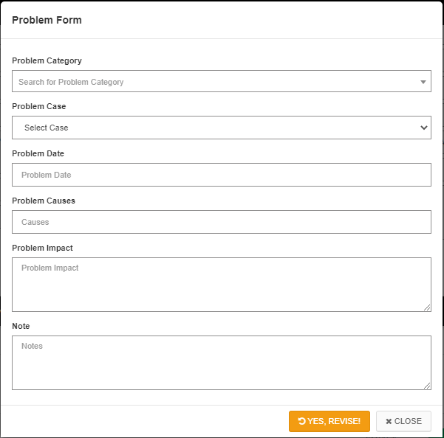
Need Revise RG BAST
10
Apabila reviewer menghendaki adanya revisi dari RG BAST, maka setelah klik tombol “Need Revision” system akan menampilkan form problem seperti pada gambar no 10.
Lakukan langkah berikut:
Pilih problem kategori
Pilih problem case
Isi tanggal problem
Isi kolom problem causes
Isi kolom problem impact
Isi kolom note jika dibutuhkan
Klik tombol “Yes, Revise”)
Apabila user telah berhasil klik revisi, maka data akan dikembalikan ke requestor dan status RG nya menjadi “Need Revision”
11
12
13
14
15
16
17

Slide 17
Non Core BPM
Digital & IT - Innovation
Ict.bpm@trakindo,co.id

